Slide 1
令和６年度援農・就農支援農業技術習得研修
（先進農業機械実践操作講習） 受講希望者を募集します！
労働力不足が懸念される担い手農家や農業法人において、先進機械の導入等が想定される中、先進農業機械を安全かつ円滑に操作できる技術を習得したうえで、機械の導入を検討していただくため、自作地等における操作実践講習を実施します。
三重県内で就農や農業法人就職を希望、または既に農業に従事されている方で、水田野菜の定植機や乗用管理機、果樹の高所作業機、乗用草刈り機等の先進農業機械の操作技術を習得し、自作地での導入を検討する方を対象に講習を行います。
＜対象機械＞
ア．全自動型野菜移植機（水田野菜等）
イ．乗用管理機及び作業機（水田野菜等）
ウ．高所作業機（果樹等）
エ．草刈り機 （１）乗用モア
（２）ハンマーナイフモア（トラクター取付用）
研修圃場 ： 受講者指定農地
募集期間 ： 令和６年８月１５日から令和７年１月１７日
受講対象 ： １８歳以上の三重県在住の方で、下記のいずれかに該当する方。
・農業に従事している方。
・農業法人等へ就職している方。
・援農を実践している方。
・就農に向けた準備を行っている方。
※家庭菜園・趣味的農業の志向者は、対象外とします。
受講費用 ： １，５００円／回 （１種類） ＋運搬料 （農大からの往復距離に応じて）（税抜）
申込方法 ： 別紙「受講申込書」により、以下のいずれかでご応募ください。
①郵送 〒５１５－２３１６ 松阪市嬉野川北町５３０
三重県農業大学校 農業ビジネス人材育成課 あて
②ＦＡＸ ０５９８－４２－５８３５ ※送信後確認のお電話をお願いします
③Ｅメール nodai@pref.mie.lg.jp ※送信後確認のお電話をお願いします
不明な点等ございましたら、遠慮なくお問い合わせください。
受講決定 ： 申込確認後、日程調整のうえ、講習日が決定した時点で
受講決定となります
お問合せ ： 三重県農業大学校 農業ビジネス人材育成課
（電話：0598-42-1260 Ｅメール：nodai@pref.mie.lg.jp）
農業大学校ホームページ ： https://www.pref.mie.lg.jp/nodai/hp/

Slide 2
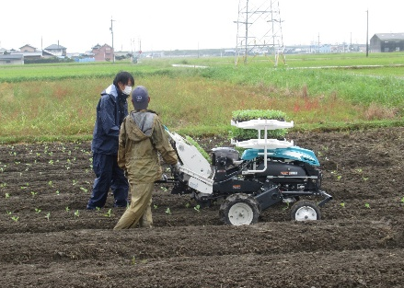
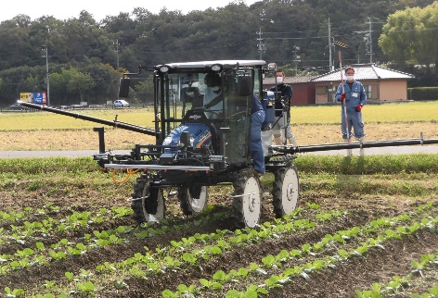
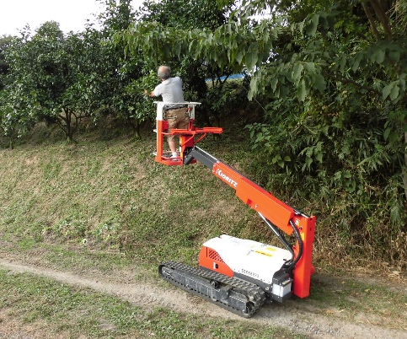
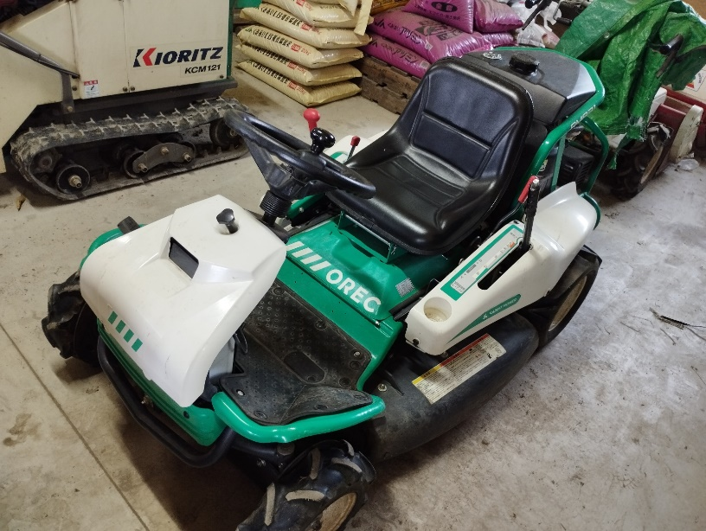
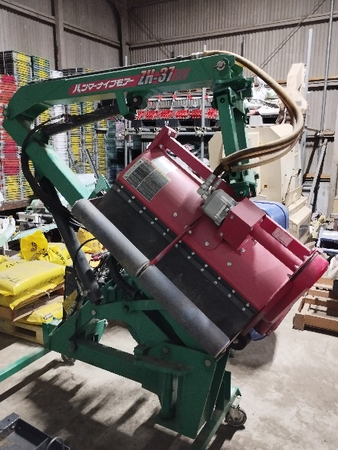
援農・就農支援農業技術習得研修
（先進農業機械実践操作講習） 対象機械
ア.全自動型野菜移植機（水田野菜等）
イ.乗用管理機（水田野菜等）
ウ.高所作業機（果樹等）
エ．草刈り機 （１）乗用モア （２）ハンマーナイフモア

